Slide 1


ESTUDIO DEL TRABAJO
Tiempos cronometrados

Slide 2
Tiempos cronometrados
La MEDICIÓN DEL TRABAJO es la aplicación de técnicas para determinar el tiempo que invierte un TRABAJADOR CALIFICADO en llevar a cabo una actividad definida, efectuándola según una norma de ejecución preestablecida.
Instituto Británico de Normas

Slide 3
Tiempos cronometrados
El Estudio de Tiempos es una técnica de medición del trabajo empleada para registrar los tiempos y ritmos de trabajo correspondientes a los elementos de una tarea definida, efectuada en condiciones determinadas y para analizar los datos a fin de averiguar el TIEMPO REQUERIDO para efectuar la tarea según una norma de ejecución preestablecida.

Slide 4
Tiempos cronometrados
El procedimiento técnico para calcular el tiempo de ejecución de una tarea consiste en determinar el llamado TIEMPO TOTAL ASIGNADO, que es el tiempo que necesita un trabajador calificado y motivado para realizar la tarea tomándose los descansos correspondientes, para recuperarse de la fatiga y para sus necesidades personales.

Slide 5
Tiempos cronometrados
Procedimiento y definiciones
5

Slide 6
Obtener y registrar toda la información acerca de la tarea del operario y de las condiciones que puedan influir en la ejecución del trabajo.
1
Procedimiento
2
Registrar una descripción completa del método descomponiendo la operación en elementos.
3
Examinar una descripción para verificar que se están utilizando los mejores métodos de trabajo.
4
Medir el tiempo con un instrumento apropiado y registrar el tiempo invertido por el operario en realizar cada elemento de la operación.

Slide 7
5
Simultáneamente con la medición, determinar la velocidad de trabajo con relación con el ritmo normal de trabajo de este.
Procedimiento
6
Convertir los tiempos observados en tiempos básicos.
7
Determinar los suplementos por descanso que se añadirán al tiempo normal o tiempo básico de la operación.
8
Determinar el tiempo total asignado.

Slide 8
Procedimiento y Definiciones
Es la parte delimitada de una tarea definida que se selecciona para facilitar la observación, medición y análisis.
Es una parte esencial y definida de una actividad o tarea determinada, compuesta de uno o más movimientos fundamentales con naturaleza propia.
Elemento 1
Se denomina naturaleza propia del elemento a su característica esencial, esto es:
Trabajo sólo del recurso humano
Trabajo conjunto del recurso humano y la máquina
Trabajo autónomo de la máquina o equipo

Slide 9
Procedimiento y Definiciones
Ciclo de trabajo
Es la sucesión de elementos necesarios para efectuar una tarea u obtener una unidad de producción.
Elemento 1
Ciclo de trabajo
1 unidad terminada de la actividad observada
Elemento 2
≡
Elemento n

Slide 10
Procedimiento y Definiciones
Descomponer la actividad en elementos nos permite:
Elemento 1
Separar el tiempo productivo del tiempo improductivo.
Evaluar la cadencia de trabajo con mayor exactitud de la que es posible con un ciclo íntegro, dado que es posible que el operario no trabaje al mismo ritmo durante todo el ciclo y/o este tenga más destreza para ejecutar ciertas operaciones.
Elemento 2
Ocuparse de cada elemento según su tipo.
Elemento n

Slide 11
Procedimiento y Definiciones
Descomponer la actividad en elementos nos permite:
Elemento 1
Aislar los elementos que causan mayor fatiga y fijar con mayor precisión sus correspondientes suplementos.
Elemento 2
Permite verificar con mayor facilidad el método de trabajo, de manera tal que se pueda detectar la adición u omisión de elementos.
Hacer una especificación detallada del trabajo.
Elemento n
Extraer los tiempos de los elementos de mayor repetición, con el objetivo de establecer datos estándar.

Slide 12
Procedimiento y Definiciones
Repetitivos: Son los que reaparecen en cada ciclo de trabajo estudiado
Casuales: no reaparecen en cada ciclo de trabajo, sino a intervalos tanto regulares como irregulares
Elemento
Constantes: tiempo básico de ejecución es siempre igual
Variables: tiempo básico de ejecución cambia según las características del producto, equipo o proceso, como dimensiones, peso o calidad.

Slide 13
Procedimiento y Definiciones
Manuales: Son los que realiza el trabajador
Mecánicos: Son los realizados automáticamente por una máquina a base de fuerza motriz.
Elemento
Dominantes: Son los que duran más tiempo de cualquiera de los elementos realizados simultáneamente.
Extraños: Son los observados durante el estudio y que al ser analizados no resultan ser una parte necesaria del trabajo.

Slide 14
Procedimiento y Definiciones
Elemento
Límites
Establecer conjuntos sucesivos de elementos que indicarán a los especialistas puntos de start, stop o anotación según el método que este utilice para cronometrar.
La OIT ha expuesto unas reglas generales para delimitar los elementos de una operación.

Slide 15
Procedimiento y Definiciones
La OIT ha expuesto unas reglas generales para delimitar los elementos de una operación.
Los elementos deben ser medibles e identificables.
Los elementos deberán ser de identificación fácil y de comienzo y fin claramente definidos, de modo que una vez fijados puedan ser reconocidos una y otra vez. Es recomendable apoyarse de eventos relevantes y de fácil identificación sensorial, como el sonido de una pieza al caer, de una máquina al parar, o el movimiento evidente de una extremidad.
Los elementos deberán ser todo lo breves que sea posible, con tal que un analista experto pueda aún cronometrarlos cómodamente. OIT recomienda que el tiempo de elemento esté entre 2.4seg y 33seg

Slide 16
Procedimiento y Definiciones
Es preferible que un elemento corto sea seguido por uno largo a fin de poder efectuar su lectura y registración en forma correcta.
Dentro de todo lo posible los elementos, sobre todo los manuales, deberían elegirse de manera que correspondan a segmentos naturalmente unificados y visiblemente delimitados de la tarea.
Los elementos manuales deberían separarse en toda medida de los mecánicos, particularmente cuando el estudio de tiempos forma parte de un proceso de estandarización de tiempos.
Los elementos constantes deberían separarse de los variables.
Los elementos que no aparecen en todos los ciclos (casuales y extraños) deben cronometrarse aparte de los que sí aparecen.

Slide 17
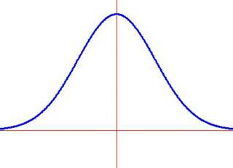
Procedimiento y Definiciones
El área bajo la curva representa la cantidad de mediciones realizadas a distintos operarios durante el desarrollo de la actividad moviéndose a diferentes velocidades
Velocidad de movimientos normal
Existe una pequeña cantidad de operarios rápidos, otra pequeña de operarios lentos y una gran cantidad que realiza su actividad “normalmente” que se distribuye según el grafico.
Velocidad de movimientos rápida
Velocidad de movimientos lenta

Slide 18
Procedimiento y Definiciones
Tiempo Observado: es el tiempo medido con el cronómetro en el puesto de trabajo.
Valoración: es la apreciación SUBJETIVA de la velocidad de movimientos del trabajador observado.
Factor de Valoración: es la comparación de la valoración respecto al valor otorgado al ritmo tipo.
Tiempo Básico: es el tiempo que debiera durar la actividad observada si el trabajador tuviera una velocidad de movimientos comparables al ritmo tipo.

Slide 19
Procedimiento y Definiciones
Ritmo rápido – Tiempo Básico

Slide 20
Procedimiento y Definiciones
Ritmo rápido – Tiempo Total Asignado

Slide 21
Procedimiento y Definiciones
Ritmo lento – Tiempo Básico

Slide 22
Procedimiento y Definiciones
Ritmo lento – Tiempo Total Asignado

Slide 23
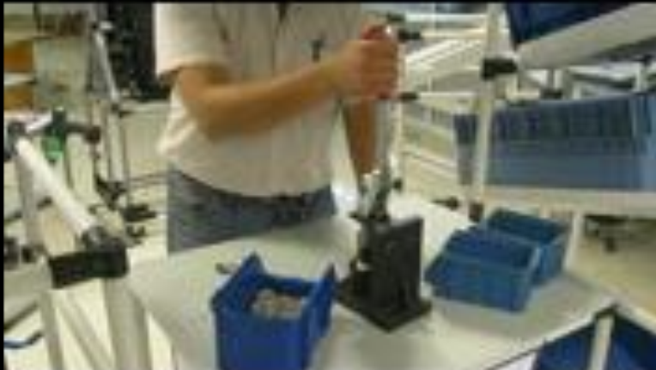
Ejercicio de Aplicación
Observe el material de multimedia propuesto por la cátedra.
Divida el proceso en elementos.
Clasifique los elementos.
Realice la ficha explicativa de los elementos y cortes.

Slide 24
Procedimiento y Definiciones
Cronometraje
1
Continuo o acumulativo
El cronómetro funciona de forma continua durante el estudio y se anota al final de cada elemento el tiempo transcurrido desde el inicio del primer elemento. Al terminar el estudio se calculan las diferencias y se obtiene el valor correspondiente de cada elemento.
2
Con vuelta a cero
El analista vuelve a cero el cronómetro cuando termina de registrar cada elemento, obteniendo así directamente el tiempo correspondiente al mismo.

Slide 25
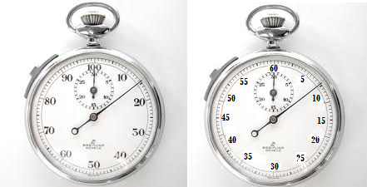
Procedimiento y Definiciones
Unidad de tiempo
1
2
Minuto Sexagesimal
Minuto Centesimal
1min = 60seg
1min = 100CM

Slide 26
Tiempos cronometrados
Procedimiento y Definiciones
Ritmo de Trabajo
26

Slide 27
Ritmo de Trabajo
Si se le toma el tiempo a un operario trabajando muy lento, el tiempo seria muy alto, fácilmente cumplible por todos, pero excesivo con las consecuencias sobre los costos del producto
Si se le toma el tiempo a un operario trabajando muy rápido, el tiempo seria muy bajo e imposible de cumplir por el resto.

Slide 28
Ritmo de Trabajo
Valoración del ritmo
Tiene por fin determinar, a partir del tiempo que invierte realmente el operario observado, cual es el tiempo tipo que el trabajador calificado medio puede mantener y que sirva de base realista para la planificación y el control.
Es la justipreciación por correlación con el concepto que se tiene de lo que es el ritmo normal.

Slide 29
Ritmo de Trabajo
RITMO NORMAL es el que obtienen naturalmente y sin forzarse los trabajadores calificados, como promedio de la jornada o turno, siempre que conozcan y respeten el método especificado y que se los haya motivado para aplicarse.
El analista debe determinar la VELOCIDAD con que el operario ejecuta el trabajo en relación con lo que se ha establecido como “ritmo (o velocidad) normal”
La velocidad de movimiento de las extremidades de un hombre de físico corriente al caminar sin carga, en terreno llano y en línea recta es de 6.4km/h.
Referencias
El tiempo empleado por un trabajador calificado en la tarea de repartir los 52 naipes de una baraja es de 22.5seg.

Slide 30

Ritmo de Trabajo

Slide 31
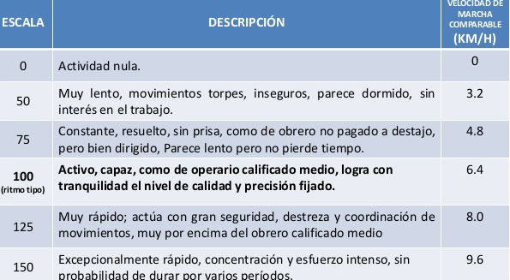
Ritmo de Trabajo
A fin de poder asignarle valores concretos a la OBSERVACIÓN SUBJETIVA, se disponen de varias escalas, siendo la más frecuente la ESCALA BRITÁNICA
Si el analista estima que la operación que está observando se ejecuta con menos eficacia de lo que él considera normal, entonces aplicará un ritmo inferior a 100.
Si el analista estima que la operación que está observando se ejecuta con más eficacia de lo que él considera normal, entonces aplicará un ritmo superior a 100.
Se recomienda redondear la valoración en cero o cinco.

Slide 32
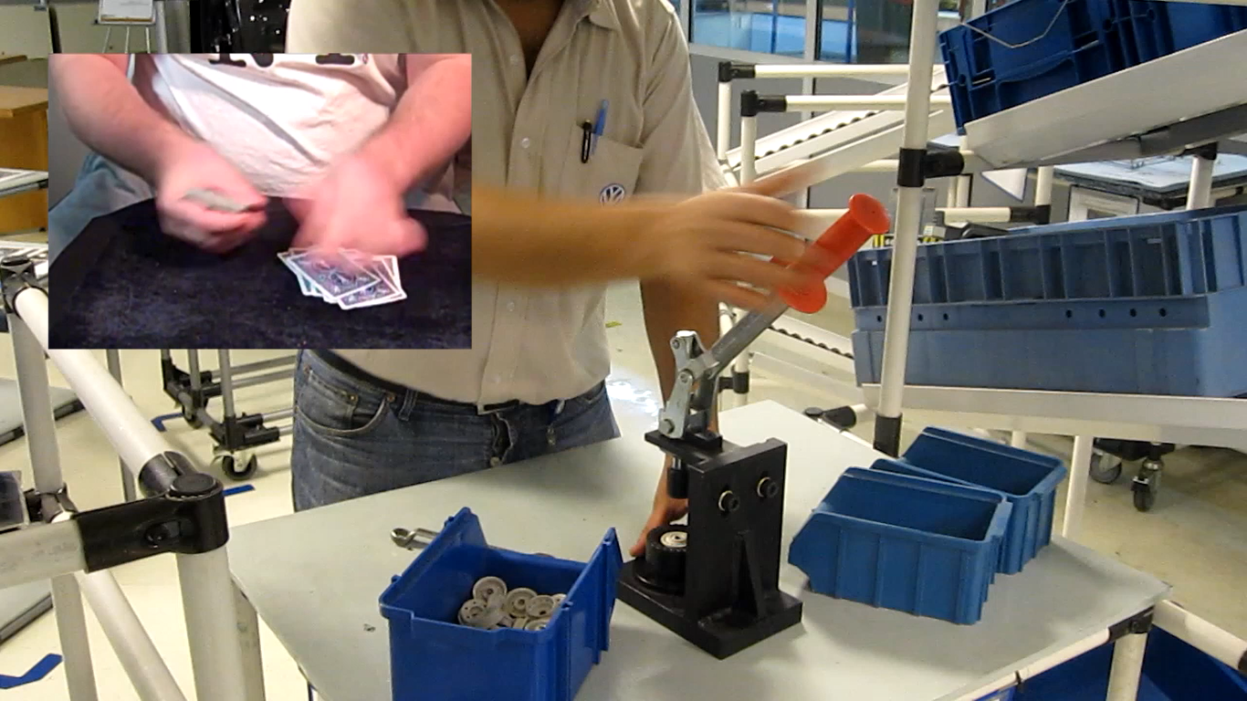
Ritmo de Trabajo
Ejercicio de Aplicación
Uniendo lo visto en tipos de elementos y ritmo, indique para el video siguiente el tiempo cronometrado y el ritmo de cada elemento.

Slide 33
Tiempos cronometrados
Procedimiento y Definiciones
Ritmo de Trabajo
Tamaño de la Muestra
33

Slide 34
Tamaño de la Muestra
El tamaño de la muestra o cálculo de número de observaciones es un proceso vital en la etapa de cronometraje, dado que de este depende en gran medida el NIVEL DE CONFIANZA del estudio de tiempos. Este proceso tiene como objetivo determinar el valor del promedio representativo para cada elemento.
Los métodos más utilizados para determinar el número de observaciones son:
El MÉTODO ESTADÍSTICO, que requiere una serie de observaciones preliminares para luego poder aplicar una fórmula.
El MÉTODO GRÁFICO, que requiere una serie de observaciones preliminares para luego utilizar el nomograma épsilon.

Slide 35
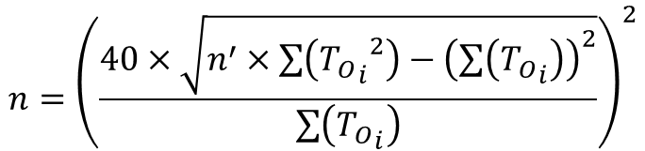
Tamaño de la Muestra
Para llevar a cabo el método estadístico, luego de haber tomado las 5 muestras preliminares se debe aplicar la siguiente ecuación:
$$n={\left(\frac{40×\sqrt{n^{′}×\sum{\left({{T_{O}}_{i}}^{2}\right)}−{\left(\sum{\left({T_{O}}_{i}\right)}\right)}^{2}}}{\sum{\left({T_{O}}_{i}\right)}}\right)}^{2}$$
n = cantidad de muestras a realizar
n' = cantidad de muestras realizadas
T_{O} = tiempos observados
Esta ecuación estadística otorga un nivel de confianza del 95.45% y un margen de error de ±5%
Esto significa que el 95.45% de las veces la cantidad de muestras calculadas “n” tendrá dentro del ±5% al valor n real de muestras que se debiera haber realizado.

Slide 36
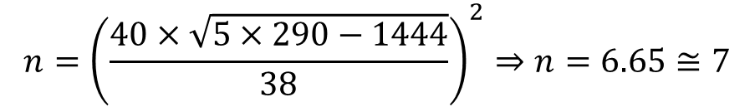
Ejemplo
Calcule el número de muestras requeridas si se han realizado 5 observaciones y los T_{O} obtenidos son 8, 7, 8, 8 y 7 segundos respectivamente.
Inicialmente hay que encontrar los valores de $\sum{\left({T_{O}}_{i}\right)}$, ${\left(\sum{\left({T_{O}}_{i}\right)}\right)}^{2}$ y $\sum{\left({{T_{O}}_{i}}^{2}\right)}$
$$n={\left(\frac{40×\sqrt{5×290−1444}}{38}\right)}^{2}⇒n=6.65≅7$$
Se deben realizar 2 medidas más y recalcular con n’=7, si el nuevo resultado es ≤ 7 entonces se adopta n = 7
Si el resultado nuevo es > 7 entonces se debe recalcular hasta que la muestra converja.

Slide 37
Tamaño de la Muestra
Para llevar a cabo el método gráfico, se deben tomar 10 muestras y realizar los siguientes pasos:
Dividir las muestras en grupos de 5 y calcular el rango de cada grupo restando al mayor T_{O} el menor T_{O} de dicho grupo.
Calcular el promedio de los rangos, realizando $\overline{R }=\frac{\sum{\left(R_{i}\right)}}{k}$, donde R_{i} es cada uno de los rangos calculados y k la cantidad de rangos calculados
Calcular el promedio de las muestras, realizando $\overline{T_{z}}=\frac{\sum{\left({T_{O}}_{i}\right)}}{n}$, donde T_{Oi} es cada una de las muestras realizadas y n la cantidad de muestras realizadas
Calcular el Número de Dispersión, realizando $z\%=\frac{\overline{R}}{\overline{T_{z}}}×100$

Slide 38
Tamaño de la Muestra
Ahora se debe definir el margen de error aceptado.
Para ciclos en fabricaciones seriadas se espera un ε < 5% (este es el más usado)
Para sistemas que tiene una dispersión media se espera 5% < ε < 10%
Para elevadas inseguridades en la medición 10% < ε
Habiendo definido el margen de error y calculado el número de dispersión, se ingresa al nomograma épsilon.

Slide 39
Ejemplo
En el eje de la izquierda se ubica la cantidad de muestras n (tener en cuenta que a la izquierda se tienen n > 14 y a la derecha n ≤ 14)
1
2
En el eje de la derecha se ubica el número de dispersión z%
3
Se unen los puntos y se lee en el eje central el margen de confianza que da la medición
Si este valor es mayor que el ε deseado, se une z% con el ε deseado, se proyecta hasta el eje n y se lee allí la cantidad de muestras que se requieren
4

Slide 40
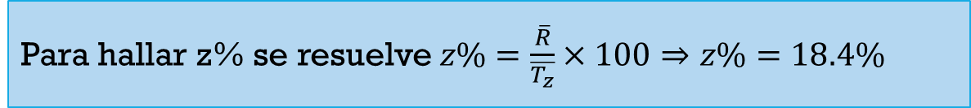
Ejemplo
Calcule el número de muestras requeridas si se han realizado 10 observaciones y los T_{O} obtenidos son 236, 195, 232, 237, 212, 216, 211, 245, 216 y 206 segundos respectivamente
Inicialmente hay que encontrar los valores de z% y ε
Para hallar z% se resuelve $z\%=\frac{\overline{R}}{\overline{T_{z}}}×100⇒z\%=18.4\%$
Para el margen de error se adopta ε < 5%

Slide 41
Ejemplo
En el eje de la izquierda se ubica la cantidad de muestras n (tener en cuenta que a la izquierda se tienen n > 14 y a la derecha n ≤ 14)
1
2
En el eje de la derecha se ubica el número de dispersión z%
3
Se unen los puntos y se lee en el eje central el margen de confianza que da la medición
Como en este caso ε < 5 se validan las 10 muestras realizadas.
4

Slide 42
Ejemplo
Suponiendo un caso donde ε ≥ 5
Se unen los puntos de z% obtenido y de ε ≥ 5
Se lee en el eje n la cantidad de muestras a realizar (en el caso del ejemplo se deben realizar 15 muestras en total)
Se realizan las muestras faltantes y se repite todo el procedimiento

Slide 43
Tamaño de la Muestra
Cabe destacar que ambos procedimientos para la validación estadística de las muestras pueden realizarse tanto para tiempos breves como para tiempos no breves.
También puede validarse estadísticamente cada elemento por separado o todo el ciclo junto.
Si se elige validar elemento a elemento, la confianza estadística del muestreo será mayor.
En caso de un elemento requerir más muestras, se deberá repetir el procedimiento para TODOS los elementos, hayan fallado el test estadístico o no.

Slide 44
Tiempos cronometrados
Procedimiento y Definiciones
Ritmo de Trabajo
Tamaño de la Muestra
Pliegos de Toma de Datos
44

Slide 45
Pliegos de Toma de Datos
En cada formulario se debe confeccionar un encabezado que contenga los siguientes datos (como mínimo):
Actividad objeto del estudio
Método utilizado
Nombre y apellido del analista
Cantidad de piezas obtenidas
Fecha y hora del estudio
Nombre y apellido del trabajador
Máquinas y herramientas utilizadas
Cualquier otra información necesaria

Slide 46
Pliegos de Toma de Datos
Además del encabezado, para cada elemento se debe completar:
C: Cronometraje (sólo si es acumulativo)
Inicio del elemento: acción que da inicio a cada elemento (por ejemplo: toma la primera rueda)
T_{O}: Tiempo observado.
Si es continuo se deben realizar las restas.
Si es con vuelta a cero se registra el tiempo del elemento.
T_{B}: Tiempo básico (se obtiene al afectar al Tiempo Observado por el factor de valoración)
V: Valoración de ritmo

Slide 47
Pliegos de Toma de Datos
Pliego de toma
1
Tiempos breves
Se considera tiempo breve a una actividad con un tiempo de ciclo ≤ 2.5seg.
Para tiempos breves se valorará cada elemento cada cinco ciclos.
2
Tiempos no breves
Para tiempos no breves se valorará cada elemento en forma individual.

Slide 48
Pliegos de Toma de Datos

Slide 49
Pliegos de Toma de Datos

Slide 50
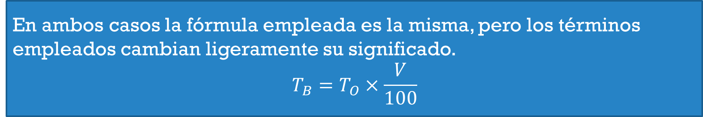
Pliegos de Toma de Datos
Una vez obtenidas todas las muestras necesarias y validadas estadísticamente se procede a realizar el cálculo del TIEMPO BÁSICO para cada elemento.
Este procedimiento tiene ligeras variaciones si se realiza para tiempos breves o para tiempos no breves.
En ambos casos la fórmula empleada es la misma, pero los términos empleados cambian ligeramente su significado.
$$T_{B}=T_{O}×\frac{V}{100}$$

Slide 51
Pliegos de Toma de Datos
En el caso de tiempos breves se deben realizar los siguientes pasos:
Para cada elemento realizar el promedio de los tiempos observados, $\overline{T_{O}}=\frac{\sum{\left({T_{O}}_{i}\right)}}{n}$ $\text{, }\text{donde} \text{T}\text{O}\text{i} \text{es} \text{cada} \text{uno} \text{de} \text{los} \text{tiempos} \text{observados} \text{y} \text{n} \text{la} \text{cantidad} \text{de} \text{tiempos} \text{observados}$
Para cada elemento calcular el promedio de los ritmos, $\overline{V}=\frac{\sum{\left(V_{i}\right)}}{k}$, donde V_{i} es cada uno de los ritmos observados y k la cantidad de ritmos observados
Para cada elemento calcular el Tiempo Básico, $T_{B}=\overline{T_{O}}×\frac{\overline{V}}{100}$
Sumar los Tiempos Básicos de cada elemento para así obtener el Tiempo Básico de la actividad.

Slide 52
Ejemplo
Calcule el Tiempo Básico de la actividad partiendo del pliego siguiente
El Tiempo Básico es la suma de los Tiempos Básicos de cada elemento, por lo tanto
T_{B} = 125.24CM

Slide 53
Pliegos de Toma de Datos
En el caso de tiempos no breves se deben realizar los siguientes pasos:
Para cada medición calcular el Tiempo Básico, $T_{B}=T_{O}×\frac{V}{100}$
Hallar el promedio de todos los Tiempos Básicos de cada elemento.
Sumar los promedios de Tiempos Básicos de cada elemento para así obtener el Tiempo Básico de la actividad.

Slide 54
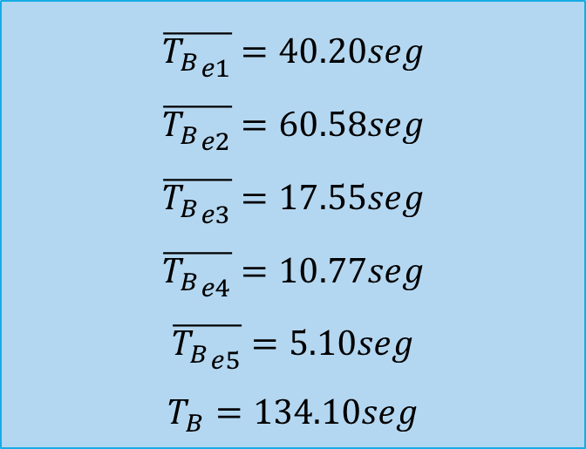
Calcule el Tiempo Básico de la actividad partiendo del pliego siguiente
$$\overline{{T_{B}}_{e1}}=40.20seg$$
$$\overline{{T_{B}}_{e2}}=60.58seg$$
$$\overline{{T_{B}}_{e3}}=17.55seg$$
$$\overline{{T_{B}}_{e4}}=10.77seg$$
$$\overline{{T_{B}}_{e5}}=5.10seg$$
$$T_{B}=134.10seg$$

Slide 55
Tiempos cronometrados
Procedimiento y Definiciones
Ritmo de Trabajo
Tamaño de la Muestra
Pliegos de Toma de Datos
Suplementos
55

Slide 56
Suplementos
La determinación de suplementos es sumamente sensible en el estudio de tiempos, pues en esta etapa se requiere del más alto grado de objetividad por parte del especialista y una evidente claridad en su sentido de justicia.
En la etapa de valoración del ritmo de trabajo se obtiene el tiempo básico, pero si con ese tiempo se calcula la cantidad de producción estándar que se debe obtener durante un periodo dado difícilmente se pueda alcanzar este estándar.

Slide 57
Suplementos
Las causas de una estimación fallida de producción probablemente se encuentren dentro de los siguientes casos:
Existen causas asignables al trabajador.
Existen causas asignables al trabajo estudiado.
Existen causas no asignables
No se puede obviar que la tarea exige un esfuerzo humano, por lo que hay que prever ciertos suplementos para compensar la fatiga y descansar.
Debe preverse un suplemento de tiempo para que el trabajador pueda ocuparse de sus necesidades personales y quizá haya que añadir al tiempo básico otros suplementos más.

Slide 59
Suplementos
La OIT no ha adoptado, y no es tampoco probable que adopte, normas relativas a la determinación de suplementos.

Slide 60
Suplementos
Sin embargo, es común que para los suplementos fijos se adopten los siguientes valores:
Suplemento por necesidades personales 7% del TB
Suplemento por recuperación de la fatiga 4% del TB
Para los suplementos variables existen varios métodos y tablas, siendo una de ellas la que está publicada en “Ingeniería Industrial” de Niebel y Freivalds.
Los suplementos al trabajo son a discreción de la empresa y sindicato.

Slide 61
Suplementos

